Slide 1

唐诗赏析
唐朝是我国古典诗歌发展的全盛时期，唐诗是我国优秀的文学遗产之一，也是全世界文学宝库中的一颗灿烂的明珠。

Slide 2
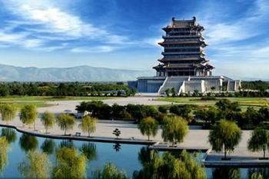
登鹳雀楼王之涣
白日依山尽 黄河入海流
欲穷千里目 更上一层楼

Slide 3
塞下曲 李白
李白，公元701—762年是我国历史上浪漫主义诗人的杰出代表，“塞下曲”是作者借汉咏唐、赞美李世民抗击突厥侵扰战争胜利、寄托报国愿望的代表性诗作。
五月天山雪 | 无花只有寒
笛中闻折柳 | 春色未曾看
晓战随金鼓 | 宵眠抱玉鞍
愿将腰下剑 | 直为斩楼兰

Slide 4
夜雨寄北
李商隐
君问归期未有期
巴山夜雨涨秋池
何当共剪西窗烛
却话巴山夜雨时
思念到永远

Slide 5
蜀相杜甫
杜甫(公元712—770年)是我国历史上伟大的现实主义诗人，他的诗反映了战乱中人民的深重苦难，揭露了封建社会的腐朽和罪恶，表达了对人民的同情和对祖国的热爱之情。
丞相祠堂何处寻
锦官城外柏森森
映阶碧草自春色
隔叶黄鹂空好音
三顾频频天下计
两朝开济老臣心
出师未捷身先死
长使英雄泪满襟

Slide 6

中国古典诗词曲图书 五十年发行走势

Slide 7

更多诗文请链接
在线诗词网

